Slide 1
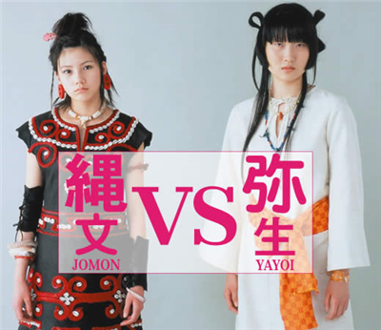
Pertemuan 4
Sub Topik

Slide 2
ulasan Jomon dan Yayoi
Jomon (縄文) mulai 10.000 SM sampai 400 SM, sdgkan Yayoi 400SM sampai 57 M
Berakhirnya perhitungan masa Yayoi sejak ditemukan catatan tentang negara Yamatai yang memberi upeti ke Cina (後漢)→peralihan masa Pra Sejarah ke Sejarah
Terjadi perbedaan signifikan pada masyarakat Jomon dan Yayoi, yaitu bercocok tanam.

Slide 3
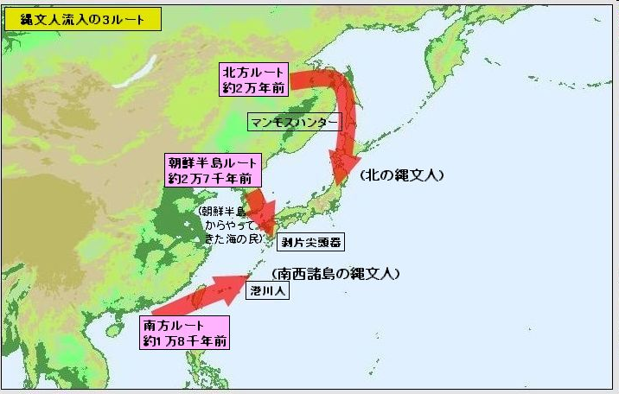
3 Rute masuknya orang Jomon… ● Knp sama dgn rute teori? ● Orang Yayoi adl evolusi orang Jomon?

Slide 4
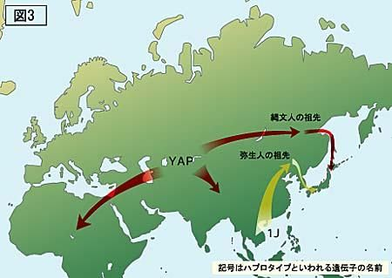
Pandangan lain…

Slide 5
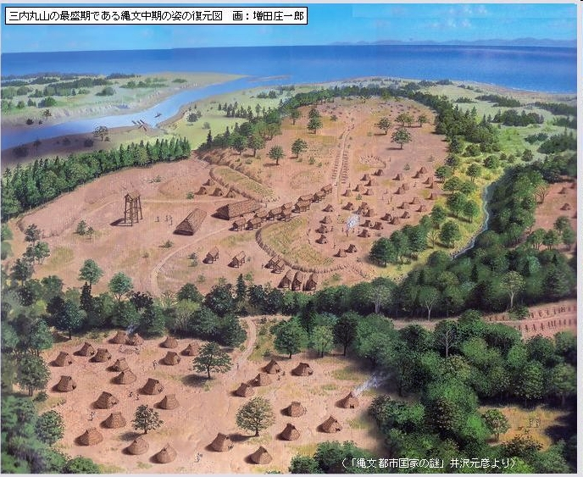
San-nai Maruyama Iseki (三内丸山遺跡)

Slide 6
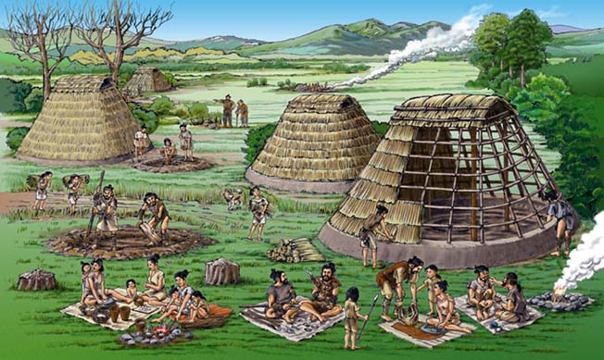
Imej Perkampungan Jomon di Maruyama

Slide 7
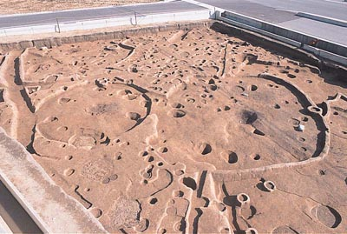
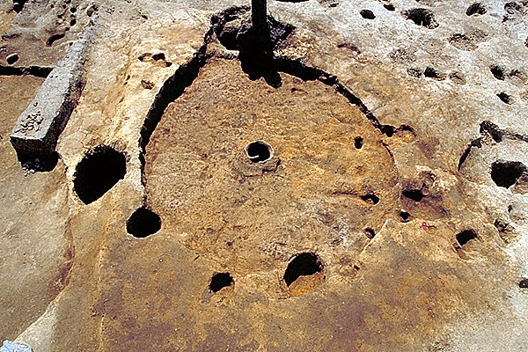

Slide 8
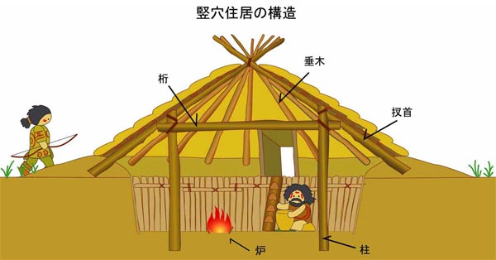
Perumahan Yayoi Type Tateana-Shiki (竪穴式)

Slide 9
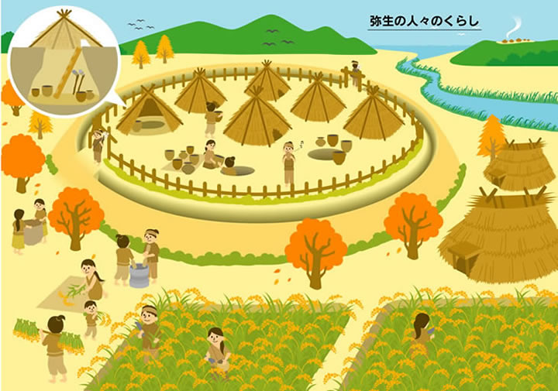
Perkampungan Yayoi

Slide 10
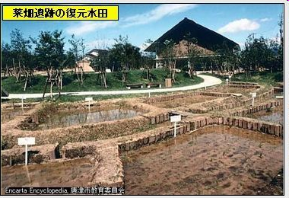

Slide 11
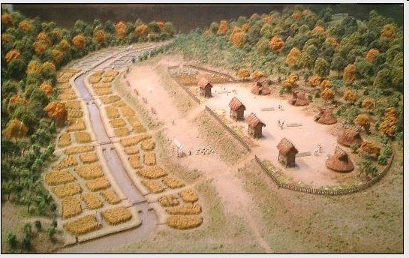
Apa perbedaannya?

Slide 12
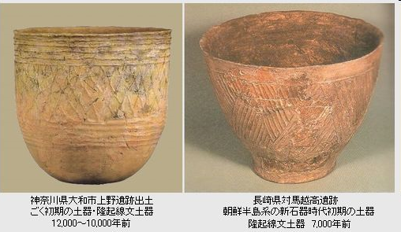
Hasil budaya Jomon

Slide 13
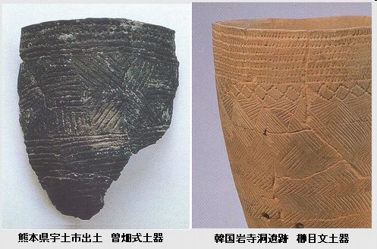

Slide 14
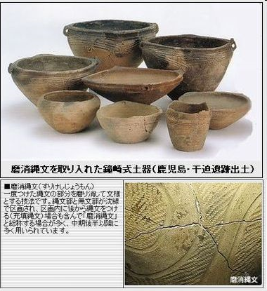

Slide 15
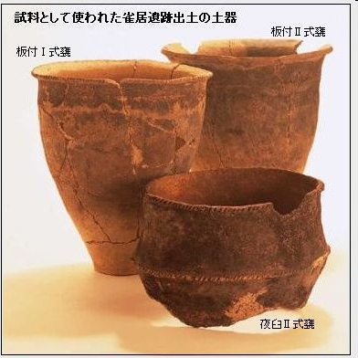
Hasil kebudayaan Yayoi

Slide 16
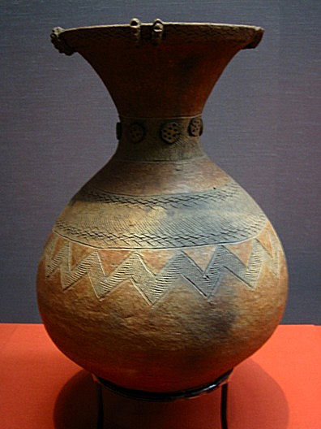
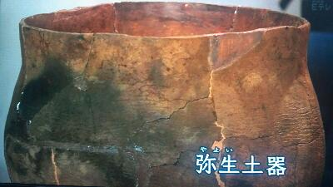

Slide 17
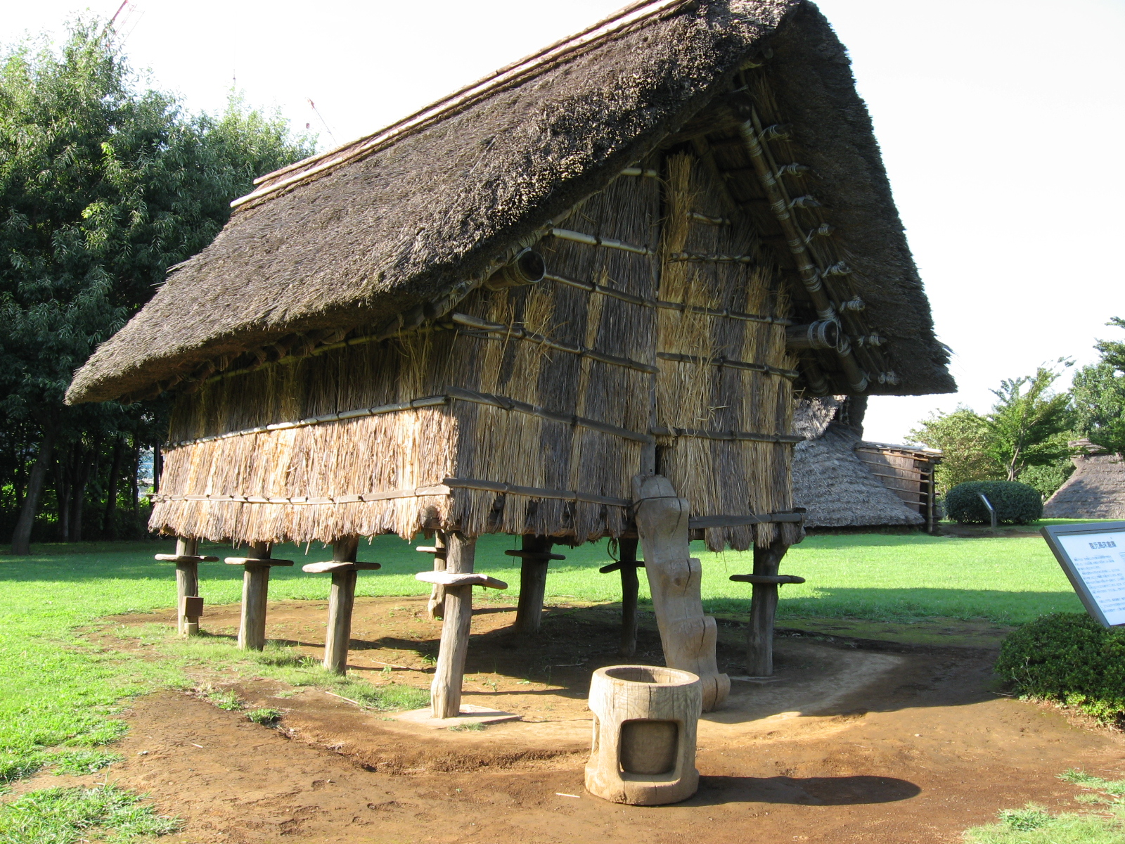
Bangunan jaman apakah ini?

Slide 18
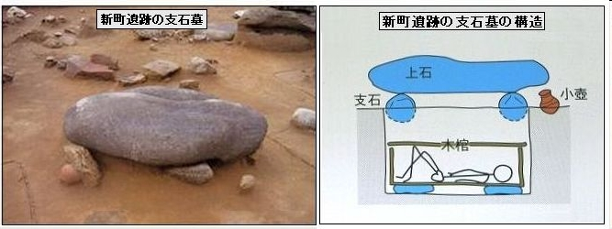
Yang menarik… mengapa…dan apa pengaruhnya bagi masyarakat?

